Slide 1
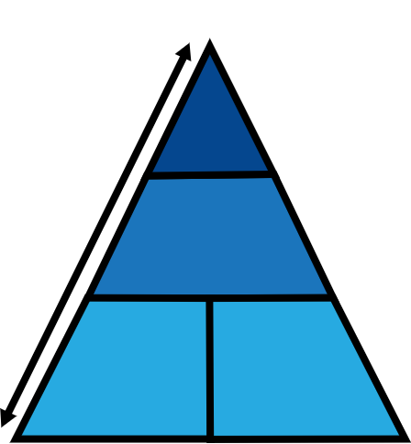

Uit de
startblokken
Notes:
Verwelkom de ouders als ze de groepsruimte binnenkomen. Deel de hand-outs uit en zorg ervoor dat elke ouder een plaats heeft waar ze jou en de andere ouders kan zien, en ook een plaats om te schrijven. Start de presentatie zodra iedereen comfortabel geïnstalleerd is.
Voorbeeldscript
Welkom. Bedankt dat jullie naar hier gekomen zijn voor de eerste groepssessie van het ImPACT-programma. Het is fijn dat jullie er allemaal zijn. Ouders laten samenkomen is niet zo vanzelfsprekend, dus zijn we blij dat we jullie dit groepsprogramma kunnen aanbieden. Jullie zijn hier omdat jullie een kind hebben met problemen op het vlak van sociaalcommunicatieve vaardigheden. Kinderen met sociaalcommunicatieve problemen hebben vaak moeite om sociale interactie met anderen aan te gaan en te initiëren, om te leren communiceren en taal op een zinvolle manier te gebruiken, om anderen te imiteren, en om fantasierijk met speelgoed te spelen. Ze hebben een neiging om klanken, woorden of handelingen te herhalen op repetitieve manieren. Ieder van jullie zal tijdens deze groepsmodule van het ImPACT-programma een reeks interventiestrategieën leren gebruiken tijdens dagelijkse activiteiten om de sociaalcommunicatieve ontwikkeling van je kind te bevorderen.

Slide 2

Agenda van vandaag
Voorstellingsrondje en groepsafspraken
Voorstelling ImPACT-programma
    Overzicht van de vaardigheden die je kind zal leren
    Overzicht van de strategieën die jij zal leren
    Bereid je voor op succes
Maak van je huis een succesvolle leeromgeving
Oefenplan
Notes:
Overloop kort de agenda van de sessie om de doelen en de structuur van de sessie toe te lichten. Sluit af met een kort overzicht van wat jullie tijdens de volgende sessie gaan doen. Mocht je omwille van tijdsgebrek wijzigingen moeten aanbrengen aan de agenda, vermeld dit dan op de slide.
Voorbeeldscript
We beginnen met een voorstellingsrondje om elkaar te leren kennen. Daarna bespreken we samen enkele groepsafspraken die we de komende 12 weken zullen volgen.
Vervolgens introduceren we het ImPACT-programma. Er zal aan bod komen hoe het programma je gezin zal helpen, wat het inhoudt, en welke vaardigheden en interventiestrategieën je zal leren. We zullen ook enkele manieren bespreken waarop je je kunt voorbereiden op succes met dit programma.
Daarna zullen we het hebben over hoe je van je huis een succesvolle leeromgeving kunt maken. Dit omvat het kiezen van goede momenten om de interventie te gebruiken tijdens routines die je nu al doet, en het leren van manieren om je huis zo in te richten dat het gemakkelijker is om het ImPACT-programma met je kind te gebruiken.
Ten slotte gaan we plannen op welke manieren je je woning de komende week kunt inrichten, zodat meer positieve sociale interacties met je kind mogelijk worden.

Slide 3

Voorstellingsrondje
Je naam en iets over jezelf
De naam van je kind, een sterk punt en
iets waarmee hij/zij moeite heeft
Wat hoop je te bereiken met dit programma?
Notes:
Stel jezelf voor en beschrijf kort je ervaring met oudertraining. Laat elke ouder zichzelf kort voorstellen, de naam van haar kind geven, één sterk punt van het kind beschrijven en iets waar hij/zij moeite mee heeft, en aangeven wat ze hoopt te bereiken met het programma. Gebruik deze informatie om gedeelde verwachtingen over het programma te ontwikkelen.
Wanneer ouders het hebben over doelen in verband met het verbeteren van de sociaalcommunicatieve vaardigheden van hun kind, vertel ze dan dat ze met dit programma aan deze doelen zullen werken. Vertellen ze over doelen die gericht zijn op het verminderen van probleemgedrag, zoals woede-uitbarstingen, vermeld dan dat dit programma niet direct gericht is op gedragsmanagement, maar dat het probleemgedrag vaak afneemt wanneer de sociaalcommunicatieve vaardigheden verbeteren. Je kan ook vermelden dat omgaan met probleemgedrag aan het einde van het programma aan bod zal komen wanneer je van plan bent om aan de slag te gaan met de optionele unit rond gedragsmanagement (zie deel II, unit 8). Vermelden ze doelen die buiten het kader van dit programma vallen, zoals voorschoolse vaardigheden, zindelijkheidstraining of voedingsproblemen, laat hen dan weten dat deze aspecten niet aan bod komen in dit programma, maar dat je daarover wel informatie kunt geven of kunt doorverwijzen.
Voorbeeldscript
Omdat we veel tijd samen zullen doorbrengen, is het heel belangrijk dat we eerst kennismaken met elkaar. Ik zou graag hebben dat ieder van ons zich voorstelt.
Zeg je naam en vertel iets over jezelf.
Ik zou graag hebben dat je de naam van je kind zegt. Beschrijf ook een sterk punt van je kind en iets waarmee hij/zij moeite heeft.
Vertel ons ten slotte wat je hoopt te bereiken met dit programma.

Slide 4

Elkaar steunen
Wat moeten we doen om elkaar te steunen?
Wat kunnen we beter vermijden?
Notes:
Voer een kort gesprek over gedrag dat kan helpen om een hechte en ondersteunende groepsomgeving te ontwikkelen. Laat de ouders afspraken maken over wat wel en niet kan, zodat alle groepsleden er een goed gevoel bij hebben. Informeer de ouders wat betreft vertrouwelijkheid en welke afspraken je hanteert met betrekking tot het delen van persoonlijke informatie, het geven van advies aan elkaar, en het bespreken van onderwerpen die niet op de agenda staan. Laat hen weten dat - omdat er veel informatie te behandelen is - het soms nodig zal zijn om het gesprek te onderbreken of uitgebreide vragen uit te stellen tot de pauze, om op schema te blijven. Schrijf de afspraken die de ouders gemaakt hebben op een zichtbare plaats en hang ze bij elke groepssessie op.
Voorbeeldscript
Voordat we van start gaan met het bespreken van het ImPACT-programma, is het belangrijk om een aantal groepsafspraken te maken. Een van de voordelen van in groep te werken zijn de vele mogelijkheden om elkaar te ondersteunen in het aanleren en gebruiken van het programma. Ouders zeggen vaak dat ze het meeste steun ervaren van andere ouders van kinderen met sociaalcommunicatieve problemen. Het doel van deze groep is vooral steun te bieden. Daarom zijn er een aantal dingen die we beter vermijden, ook al zijn ze soms verleidelijk. We gaan nu even in op het maken van enkele afspraken voor onze groep, zowel over wat we kunnen doen om elkaar te steunen, als over zaken die we beter niet doen. We zullen ervoor zorgen dat we de afspraken elke sessie in het zicht hangen, zodat we samen de verantwoordelijkheid kunnen dragen om ze te volgen.
.
Wat zijn volgens jullie de zaken die we moeten doen om elkaar te steunen?
Welke zaken kunnen we beter vermijden?

Slide 5

Voordelen van dit programma
Betere generalisatie
Meer vertrouwen en positieve interacties
Meer uren leren en oefenen
Leer het ook aan anderen
Positieve resultaten voor kind en gezin
Notes:
Introduceer het ImPACT-programma en beschrijf hoe het kan leiden tot positieve resultaten voor een kind en zijn gezin.
Voorbeeldscript
Wat kinderen in hun gezin leren, is vaak belangrijker dan wat ze op school leren. Daar leren ze immers omgaan en communiceren met die mensen die voor hen het belangrijkst zijn. Wanneer je de technieken van dit programma leert gebruiken, dan maak je de dagelijkse interacties van je kind veel doeltreffender. Dit heeft positieve gevolgen voor het hele gezin.
Door deze technieken thuis te gebruiken, heeft je kind nog veel meer uren om te leren en oefenen. Thuis zijn er doorheen de dag veel ‘leermomenten’ die je sowieso met je kind doorbrengt. Onderzoek toont aan dat meer interventietijd kinderen kan helpen betere sociaalcommunicatieve vaardigheden te ontwikkelen en kan leiden tot minder probleemgedrag.
Door de technieken thuis te gebruiken leer je je kind iets aan tijdens betekenisvolle activiteiten zoals spelen, eten, badtijd en bedtijd. Je kunt het maximale uit die ‘leermomenten’ halen. Dit helpt je kind de vaardigheden te gebruiken wanneer ze er het meest toe doen. Het zal je kind ook helpen om ze in nieuwe situaties te gebruiken en ze na verloop van tijd te blijven gebruiken. Dit noemen we generalisatie.
Door deze technieken aan te leren, krijg je meer vertrouwen in je capaciteiten om je kind te helpen zich te ontwikkelen en te groeien. Het kan ook de interactie met je kind plezieriger maken. Ouders die deelnemen aan oudertrainingsprogramma’s zoals ImPACT rapporteren minder opvoedkundige stress en meer positieve interacties met hun kind.
Zodra je de technieken onder de knie hebt, kan je ze ook aanleren aan andere belangrijke mensen in het leven van je kind, zoals grootouders en broers en zussen, zodat ook zij jou en je kind kunnen helpen.

Slide 6
Rollen in het ImPACT-programma
Coach
Ouder
Kind
  Samen met de ouder doelen stellen voor het kind
  Ouder helpen bij het gebruik van de strategieën
  Strategieën leren en toepassen tijdens dagelijkse routines en interacties
  Betere sociaal-communicatieve vaardigheden ontwikkelen
Notes:
Introduceer de rol van de ouder en de coach. Vraag de ouders naar hun eerdere ervaring met oudertraining (Hebben ze die gehad? Wat was hun ervaring?). Gebruik deze informatie om verwachtingen te ontwikkelen voor het programma als je het ImPACT-programma introduceert. Hebben ouders ervaring met andere oudertraininginterventies of een ander soort oudertraining, leg dan uit hoe het ImPACT-programma kan aansluiten bij, of verschillen van wat ze al ervaren hebben.
Voorbeeldscript
De ImPACT in het ImPACT-programma staat voor ‘Improving Parents As Communication Teachers’, ofwel: ‘ouders versterken als lesgevers in communicatie’. Het ImPACT-programma is geen ‘opvoedingsprogramma’. Het leert je veeleer speciale technieken of hulpmiddelen aan die je kan gebruiken om je kind te helpen bij het ontwikkelen van sociaalcommunicatieve vaardigheden. Jou opleiden als lesgever voor je kind, voelt misschien iets anders aan dan andere hulpverlening die je kind al gekregen heeft, waarbij vooral de therapeut met je kind werkt. Heeft iemand van jullie al eerder oudercoaching of oudertraining gehad? Zo ja, wat was je ervaring daarmee?
In dit programma is het de rol van de coach om samen met jou doelen voor je kind te stellen en jou interventiestrategieën aan te leren die je kind kunnen helpen om die doelen te bereiken.
Het is jouw rol om de interventiestrategieën te leren en toe te passen tijdens dagelijkse routines en interacties met je kind thuis en buitenshuis. Dit wil zeggen dat jij de belangrijkste persoon bent die met je kind werkt en samenwerkt.
Door op deze manier samen te werken, zullen we je kind helpen betere sociaalcommunicatieve vaardigheden te ontwikkelen.

Slide 7
Opbouw van het programma
Oefenplan bespreken en problemen oplossen
Coachingsessies
Oefenplan bespreken en problemen oplossen
Nieuwe technieken introduceren
Het oefenen plannen
Groepssessies
Ouder oefent en krijgt feedback
Het oefenen plannen
Coach demonstreert met het kind
Notes:
Bespreek de algemene structuur van het programma en de opbouw van de groeps- en coachingsessies. Geef de ouders de gelegenheid om vragen te stellen.
Voorbeeldscript
Dit is een programma van 12 sessies met 6 groepssessies en 6 individuele coachingsessies, die elkaar elke week afwisselen.
Tijdens elke groepssessie bekijken we hoe het oefenen met je kind de afgelopen week verlopen is en werken we samen om succeservaringen te bespreken en problemen op te lossen. Daarna leren we één of twee nieuwe interventietechnieken aan via een combinatie van presentaties, videofragmenten en groepsdiscussies. Aan het einde van elke groepssessie stelt ieder van jullie een plan op om thuis met je kind te oefenen.
De week daarna is er een individuele coachingsessie met je kind en je coach voorzien. Tijdens elke coachingsessie bespreken we eerst het oefenplan van de vorige week. De coach helpt je bij het oplossen van problemen die zich voordeden tijdens het oefenen van de technieken met je kind thuis. Daarna demonstreert de coach kort enkele van de technieken die je tijdens de groepssessie met je kind geleerd hebt. Vervolgens krijg je de kans om met je kind te oefenen en geeft de coach feedback en ondersteuning. Aan het einde van elke coachingsessie stel je een oefenplan op voor thuis, dat je tijdens de volgende groepssessie zal bespreken. Zowel de groeps- als individuele sessies zijn belangrijk om de interventietechnieken goed aan te leren. Omdat de sessies en de technieken op elkaar voortbouwen, is het de bedoeling dat dezelfde ouder of zorgdrager op alle sessies aanwezig is. Andere zorgdragers kunnen gerust delen van het programma bijwonen als ze vrij zijn..

Slide 8

Vaardigheden die je kind zal leren
Sociale betrokkenheid
Communicatie
Imitatie
Spel
Notes:
Beschrijf de vier gebieden waarop dit programma zich richt en vertel de ouders dat je hen zal helpen om tijdens de eerste coachingsessie doelen voor hun kind te stellen voor deze gebieden. Geef voorbeelden van specifieke vaardigheden op elk van deze gebieden die het meest relevant zijn, op basis van je kennis van de kinderen in de groep. Raadpleeg de handleiding voor ouders voor meer informatie over deze vaardigheden en hoe ze zich ontwikkelen, en voor de manier waarop elke ouder doelen zal stellen voor haar kind tijdens de coachingsessie.
Voorbeeldscript
Laat het ons eens hebben over de doelen van dit programma. Het ImPACT-programma helpt je de vaardigheden van je kind te stimuleren op vier gebieden, die allemaal belangrijke bouwstenen zijn voor leren: sociale betrokkenheid, communicatie, imitatie en spel.
Sociale betrokkenheid vormt de basis voor de ontwikkeling van sociaalcommunicatieve vaardigheden. Kinderen gaan met anderen om door hun emoties en aandacht te delen via oogcontact, gelaatsuitdrukkingen, vervolgens gebaren en uiteindelijk taal. Wanneer kinderen moeite hebben om op deze manieren met anderen om te gaan, hebben ze minder mogelijkheden om van anderen te leren. Het uitgangspunt van dit programma is jou te helpen de sociale betrokkenheid van je kind op jou te vergroten, zodat het kind van jou kan leren.
Communicatie omvat het begrijpen en gebruiken van gelaatsuitdrukkingen, gebaren, vocalisaties, woorden en zinnen voor verschillende redenen. Vooraleer kinderen verbale taal (zoals woorden en zinnen) ontwikkelen, communiceren ze non-verbaal (door oogcontact, vocalisaties en uiteindelijk gebaren). Kinderen met sociaalcommunicatieve problemen hebben vaak moeite om duidelijk te maken wat ze nodig hebben. Dat kan ertoe leiden dat ze probleemgedrag ontwikkelen om die noden ingevuld te zien. Dit programma helpt je om je kind beter te leren communiceren met gebaren, woorden en zinnen, rekening houdend met zijn huidige vaardigheden. Je zal je kind ook leren om je beter te begrijpen en instructies op te volgen.
Imitatie is belangrijk voor kinderen om te laten zien dat ze interesse hebben in anderen en om nieuwe vaardigheden te leren. Kinderen die moeite hebben met imiteren, hebben het veel moeilijker met interactie en het leren van nieuwe vaardigheden. Dit programma leert je kind imitatie aan tijdens het spel om zijn sociale betrokkenheid, spelvaardigheden en gebaren te verbeteren.
Spelen is iets doen met speelgoed of andere voorwerpen omdat het plezier oplevert. Spelvaardigheden zijn belangrijk omdat kinderen via spel nieuwe taalvaardigheden en sociale vaardigheden ontwikkelen en oefenen. Het spelgedrag brengt kinderen ook probleemoplossende vaardigheden, verbeelding, perspectiefnemingsvaardigheden en motorische vaardigheden bij. Doe-alsof-spelletjes en taal houden beide symbolisch denken in, d.w.z. het begrijpen dat een ding kan staan voor iets anders. Daarom versterkt het aanmoedigen van doe-alsof-spelletjes de basis voor taalvaardigheden. Dit programma zal jou helpen om meer variatie en complexiteit te brengen in de spelvaardigheden van je kind.
Je coach zal je helpen om tijdens de eerste coachingsessie doelen te stellen voor je kind op elk van deze gebieden. De specifieke doelen hangen af van het huidige vaardigheidsniveau van je kind. Je zal samen met je coach achterhalen op welk niveau je kind zich op elk van deze gebieden bevindt en welke vaardigheden je kind vervolgens moet leren. Op basis van deze informatie zal je coach je helpen bij het kiezen van doelen die zinvol en belangrijk zijn voor jou en je kind, en die je kind kan bereiken gedurende de 12 weken van dit programma.

Slide 9
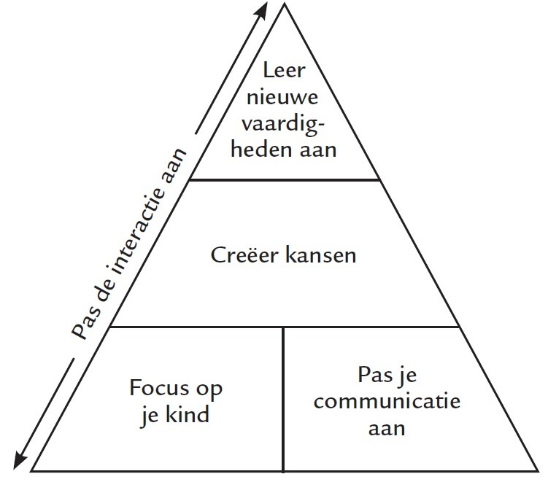

Strategieën die jij zal leren
Help je kind betrokken te blijven op jou en de activiteit
Help je kind communicatie en spel met jou te initiëren
Help je kind communiceren en spelen op nieuwe en complexe manieren
Help je kind betrokken te blijven en nieuwe vaardigheden te leren
Onthoud de
F.A.C.T.S.
Notes:
Introduceer de F.A.C.T.S.-piramide van het ImPACT-programma en geef een overzicht van de interventiestrategieën. Verwijs naar de handleiding voor ouders voor meer informatie over hoe de strategieën aansluiten op elkaar. Als je daarvoor tijd hebt, kan je de ouders door de stappenplannen leiden met de opeenvolging van handelingen. Benadruk dat ouders zullen leren om de betrokkenheid van hun kind te vergroten en vervolgens zullen gebruikmaken van die betrokkenheid om nieuwe vaardigheden aan te leren.
Voorbeeldscript
Om de doelen van je kind te bereiken gebruik je de ImPACT-strategieën tijdens dagelijkse routines en interacties met je kind. Het ImPACT-programma leert je vijf strategieën te gebruiken, die op elkaar voortbouwen: Focus op je kind, Pas je communicatie aan, Creëer kansen, Leer nieuwe vaardigheden aan en Pas de interactie aan. In het Engels heten deze strategieën: Focus on your child, Adjust your communication, Create opportunities, Teach new skills en Shape the interaction. De eerste letters vormen het acroniem ‘F.A.C.T.S.’, dat we gebruiken als hulpmiddel om alle strategieën te onthouden. We zullen tijdens elke groepssessie een nieuwe strategie behandelen. Aan het eind van het programma ben je in staat de strategieën allemaal samen te gebruiken om je kind te helpen de gestelde doelen te bereiken.
Eerst leren we de twee strategieën aan de basis van de piramide aan: Focus op je kind en Pas je communicatie aan. Deze strategieën worden gebruikt om de betrokkenheid van het kind bij de ouder en de activiteit te vergroten. Ze vormen samen het uitgangspunt voor succesvolle interacties. Je zal deze strategieën het meest gebruiken.
Vervolgens leren we de strategie die zich in het midden van de piramide bevindt: Creëer kansen. Deze strategie helpt je kind om een interactie met jou aan te gaan. Als je kind dit niet uit zichzelf doet, gebruik je deze strategie om hem/haar te helpen initiatief te nemen en om zijn/haar aandacht te krijgen voordat je hem/haar een nieuwe vaardigheid leert.
Daarna leren we de set strategieën aan de top van de piramide: Leer nieuwe vaardigheden aan. Deze strategieën omvatten het gebruik van prompts en beloningen om je kind te helpen communiceren of spelen op nieuwe en complexere manieren. We zullen één sessie besteden aan het aanleren van nieuwe communicatievaardigheden en één sessie aan het aanleren van nieuwe imitatie- en spelvaardigheden. Het gebruik van nieuwe vaardigheden zal moeite vergen van je kind, en dat is goed. Je kind kan echter gefrustreerd raken als je deze strategieën te veel gebruikt. Om die reden zal je Leer nieuwe vaardigheden aan minder vaak gebruiken dan Focus op je kind en Pas je communicatie aan.
Tegen het einde van het programma zal je leren hoe je de Interactie kunt aanpassen door op en neer te bewegen in de piramide, en dit al naargelang hoe het kind reageert. Je zal strategieën die eerder speels zijn en je kind betrokken houden en plezier laten beleven afwisselen met strategieën die meer ondersteunend zijn en je kind nieuwe vaardigheden leren.

Slide 10

Voorbeelden bekijken
Notes:
Laat videofragmenten zien van vóór en na het ImPACT-programma. De twee fragmenten tonen de interactie tussen ouders en hun kinderen vooraleer ze gecoacht werden met het ImPACT-programma en nadat ze de interventie aangeleerd kregen. Deze fragmenten zijn enerzijds bedoeld om te tonen hoe het gebruik van het ImPACT-programma er in de praktijk uitziet en anderzijds om de positieve veranderingen bij ouder en kind te illustreren door kleine veranderingen aan te brengen tijdens dagelijkse activiteiten. Vooraleer de fragmenten te bekijken, vraag je de ouders om te letten op wat de ouder doet en hoe het kind reageert. Help de ouders na elk fragment na te denken over wat ze geobserveerd hebben door open vragen te stellen. Als ze er niet in slagen om kernpunten van de interactie te identificeren, stel dan meer specifieke vragen. De informatie die voor elk videofragment van belang is, is hieronder in het voorbeeldscript beschreven.
Voorbeeldscript
De volgende twee fragmenten zijn voorbeelden van de interactie tussen ouders en hun kinderen. Het eerste fragment is van vóór ze gecoacht werden met het ImPACT-programma, het tweede van nadat ze de interventie aangeleerd kregen. De fragmenten tonen hoe het gebruik van het ImPACT-programma er in de praktijk uitziet. Zoals je wellicht zal merken, lijkt de interventie veel op wat je nu al doet met je kind. De ImPACT-strategieën zijn eigenlijk niet meer dan kleine veranderingen of aanpassingen in je gedrag die de interacties met je kind gemakkelijker en plezieriger kunnen maken, en je kind kunnen helpen betere sociaalcommunicatieve vaardigheden te ontwikkelen.
[Voor het bekijken van elk fragment] Let op hoe de ouder met het kind omgaat vóór en na het leren van de ImPACT-strategieën. Kijk ook naar hoe het kind reageert.
[Na het bekijken van elk fragment] Wat viel je op tijdens die interactie? Wat waren de verschillen in de manier waarop de ouder met het kind omging vóór en na het ImPACT-programma? Wat was er veranderd in de sociale communicatie van het kind?
Fragment 1: Voor en na het ImPACT-programma (de eerste woordjes)
We zien mama in een gekende dagelijkse routine (tussendoortje) met haar zoon, vóór en na de coaching met het ImPACT-programma. Voordat ze de ImPACT-strategieën leerde, was de moeder attent voor haar zoon en bood ze hulp aan bij het geven van het ijsje; er was echter weinig interactie tussen moeder en kind. Na het leren van de ImPACT-strategieën lukt het beter om haar kind te betrekken. Ze gebruikt de ImPACT-strategieën om haar kind te helpen taal te gebruiken bij het kiezen en klaarmaken van het ijsje. Daarna gaat ze bij haar zoon aan tafel zitten en gebruikt ze ImPACT-strategieën om hem aan te moedigen betrokken te blijven op haar. Hij is heel betrokken bij de activiteit en zijn mama, en gebruikt spontaan taal om haar iets te vragen en betrokken te blijven op haar. Merk op dat mama slechts een paar kleine veranderingen aanbrengt om haar zoon te betrekken bij het klaarmaken van het ijsje, dat ze sowieso al aan het doen is. Ze blijft face-to-face met haar kind en volgt hem tijdens de activiteiten (het ijsje zelf, en doe-alsof-spel tijdens het eten). Ze imiteert zijn handelingen en praat levendig over wat hij aan het doen is. Ze creëert dan meerdere kansen voor hem om te communiceren (ze houdt voorwerpen vast of geeft hem alleen het hoorntje), en gebruikt vragen en andere ImPACT-technieken om hem nieuwe taal-, imitatie- en spelvaardigheden aan te leren. Deze kleine veranderingen maken de activiteit veel interactiever en leuker voor het kind en de ouder, en moedigen hem aan om complexere sociale communicatie te gebruiken (oogcontact, positief affect, taal, doe-alsof-spel).
Fragment 2: Voor en na het ImPACT-programma (woordcombinaties)
Mama speelt met haar dochter, vóór en na de coaching met het ImPACT-programma. Vóór de coaching probeert mama met haar dochter te praten terwijl ze met pop-up speelgoed speelt. De moeder gebruikt een aantal leuke technieken, zoals kijken en wachten, en commentaar geven op het spel van haar dochter, maar ze heeft moeite om haar dochter te betrekken in een heen-en-weer interactie. Haar dochter telt de dieren en benoemt de kleuren. Af en toe imiteert ze de taal van mama, maar ze richt haar taal niet op haar mama en doet geen pogingen om verder op haar betrokken te zijn. Na het leren van de ImPACT-strategieën is mama in staat om veel effectiever met haar kind te spelen en betrokken te zijn. Haar dochter is zeer betrokken bij de spelactiviteit (spelen met knuffeldieren) en deelt haar betrokkenheid met haar moeder door oogcontact te maken en taal te gebruiken. Merk op dat mama slechts een paar kleine veranderingen aanbrengt in de manier waarop ze met haar dochter omgaat om deze betrokkenheid te stimuleren. Enkele veranderingen zijn: face-to-face gaan zitten, het spel en de taal van haar dochter imiteren en uitbreiden, praten over wat ze aan het doen is, en vragen en commentaar gebruiken om haar dochter te helpen keuzes te maken en haar spel uit te breiden. Deze kleine veranderingen maken het spelen veel leuker en interactiever, en moedigen het kind aan om veel complexere sociale communicatie te gebruiken (oogcontact, positief affect, taal, doe-alsof-spel).

Slide 11
Bereid je voor op succes
Maak tijd om te oefenen
Spreek met je coach over je noden
Vind steun bij je team
Denk op voorhand na over wat moeilijk zal zijn
Erken de verwezenlijkingen van je gezin
Notes:
Bespreek hoe ouders zich met dit programma kunnen voorbereiden op succes. Raadpleeg de handleiding voor ouders voor aanvullende informatie.
Voorbeeldscript
Oudercoaching wijkt wellicht enigszins af van de individuele hulpverlening die je voor je kind krijgt. Daarom is het zinvol even stil te staan bij zaken die je kan doen om je voor te bereiden op succes.
Je hebt het meeste kans op succes wanneer je elke dag wat tijd uittrekt om de strategieën met je kind te oefenen. We raden 15 à 20 minuten aan. Soms is het makkelijker om kortere perioden te oefenen verspreid over de dag. Je coach zal je helpen bepalen wanneer en waar je kan oefenen. Uiteindelijk zullen de strategieën deel gaan uitmaken van je dagelijks leven. Bespreek met je coach welke ondersteuning je nodig hebt om tijd uit te trekken voor het leren en oefenen van de technieken.
Sommige ouders leren het beste door te lezen, anderen door te luisteren of in gesprek te gaan, en weer anderen door te kijken. Laat je coach weten hoe hij/zij je het beste kan ondersteunen bij het leren of gebruiken van de interventie. Als je moeite hebt met een onderdeel van dit programma, laat dit dan weten aan je coach, zodat hij/zij je kan helpen bij het oplossen van problemen.
Ouders hebben er baat bij als ze een team hebben dat hen kan ondersteunen bij het aanleren van de interventie. Je team kan bestaan uit familie, vrienden en/of andere hulpverleners. Neem contact op met de leden van je team om hen te laten weten hoe ze jou kunnen helpen. Ze kunnen bijvoorbeeld zorgen voor opvang van de andere kinderen terwijl jij met je kind oefent, of een aantal van je taken overnemen zodat je de sessies kan bijwonen. Je kan met je coach bespreken hoe je familie en vrienden bij het programma kan betrekken.
Op voorhand nadenken over mogelijke problemen maakt het gemakkelijker om ze te overwinnen als ze zich voordoen. Denk op voorhand na over wat er moeilijk zal zijn om dit programma te volgen, bijvoorbeeld vervoer naar de sessies, een weinig flexibel werkrooster, kinderopvang voor broers en zussen, tijd vrij maken of familieleden mee ‘aan boord’ krijgen. Praat met je coach over alles wat moeilijk zou kunnen zijn en brainstorm over mogelijke oplossingen.
Tijdens dit programma kunnen er momenten zijn waarop je je overweldigd of gefrustreerd voelt. Zo voelen we ons allemaal wel eens! Wees niet te streng voor jezelf. Noteer elke dag iets wat je kind goed doet, ook al is het maar iets kleins. Deze vorderingen herinneren je eraan dat je kind elke dag vooruitgang boekt. Erken je eigen verwezenlijkingen. Herinner jezelf aan alle dingen die je elke dag voor je kind doet en geef jezelf erkenning voor het leren van nieuwe manieren om met je kind om te gaan!

Slide 12
Bespreking
Op welke manier
leer jij het best?
Wie kan je om hulp vragen om dit programma tot een goed einde te brengen?
Wat zou het moeilijk kunnen maken om dit programma
af te werken?
Notes:
Laat de ouders bespreken hoe ze zich kunnen voorbereiden op succes aan de hand van de ‘Denk er eens over na’-vragen op deze slide. Geef ze een paar minuten om over hun antwoorden na te denken. Als de ouders zich op hun gemak lijken te voelen, kan je hen hun antwoorden per twee laten bespreken of in de volledige groep. Voelen de ouders zich minder op hun gemak, of zit je krap in tijd, laat de ouders deze items dan bespreken met hun coach tijdens de eerste individuele coachingsessie.
Voorbeeldscript
Laten we nu een paar minuten nadenken over hoe je je kunt voorbereiden op succes met dit programma.
Neem even de tijd om na te gaan op welke manier je het beste leert, wie je om hulp zou kunnen vragen, en na te denken over wat het moeilijk zou kunnen maken om dit programma tot een goed einde te brengen.
[Na een paar minuten] Laat het ons nu bespreken.

Slide 13
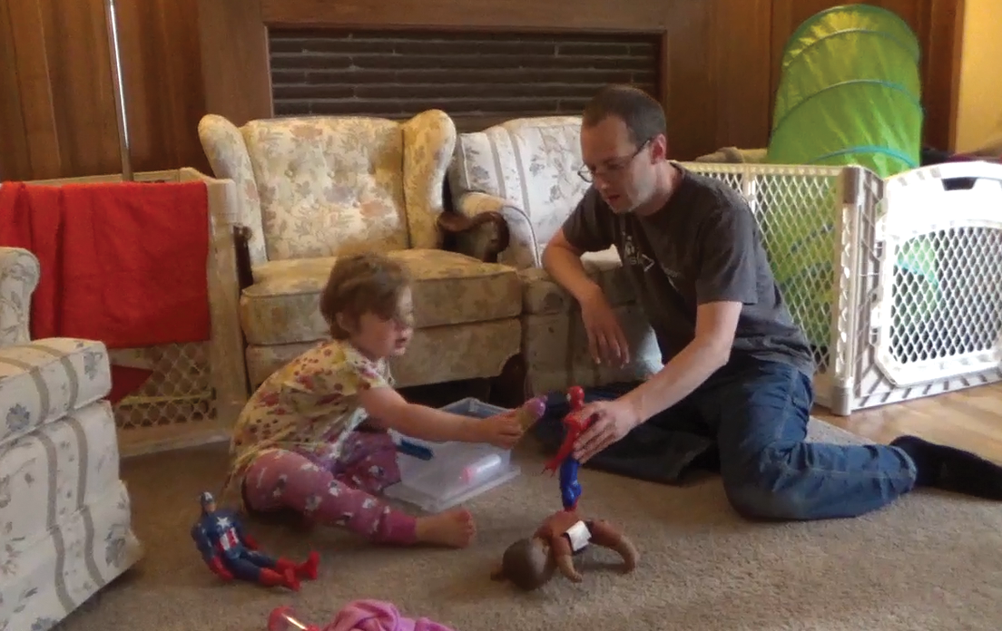
Maak van je huis een succesvolle leeromgeving
Betrokkenheid op jou
Duur van de interactie
Meer interactie en betekenisvolle leerkansen
Nuttig als je kind …
Snel van streek is bij veranderingen in de routine
Makkelijk afgeleid is door dingen in huis
Snel wisselt naar een andere activiteit of plaats
Notes:
Introduceer de rationale van Maak van je huis een succesvolle leeromgeving. Geef voorbeelden van specifieke doelen die ermee bereikt kunnen worden en voor welke kinderen ze het meest nuttig zijn, op basis van je kennis van de kinderen in de groep. Raadpleeg de handleiding voor ouders voor meer informatie over deze techniek.
Voorbeeldscript
Kinderen met sociaalcommunicatieve problemen hebben vaak moeite om in interactie te gaan met anderen. Door een aantal kleine aanpassingen te doen in de thuisomgeving, maak je het gemakkelijker voor je kind om met jou in interactie te gaan en vergroot je het aantal betekenisvolle leerkansen van je kind gedurende de dag.
Dit kan de betrokkenheid van je kind op jou vergroten en de duur verlengen dat je samen kunt spelen. Het maakt het ook gemakkelijker om de interventiestrategieën te leren en toe te passen.
Maak van je huis een succesvolle leeromgeving is bijzonder effectief bij kinderen die snel in de war zijn bij veranderingen in de routine, die afgeleid worden door auditieve en visuele stimuli en die snel wisselen naar een andere activiteit of een andere plaats.

Slide 14
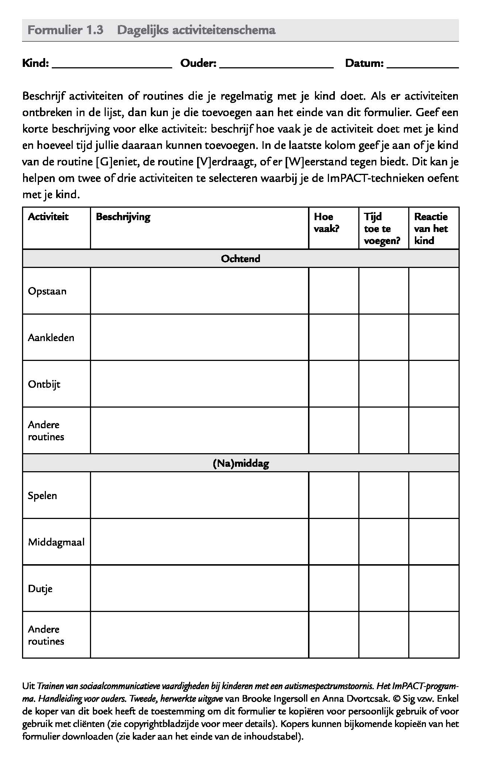
Maak van je huis een succesvolle leeromgeving
Maak je routines voorspelbaar
Selecteer dagelijkse routines om te oefenen
Maak tijd voor samenspel
Creëer een plaats om te spelen
Beperk afleidingen
Wissel speelgoed af
Notes:
Bespreek de kernpunten van Maak van je huis een succesvolle leeromgeving. Geef daarbij enkele concrete voorbeelden van hoe ouders deze techniek kunnen gebruiken, op basis van je kennis van de kinderen in de groep. Raadpleeg de handleiding voor ouders voor bijkomende informatie..
Voorbeeldscript
Laten we het eens hebben over enkele manieren om van je huis een succesvolle leeromgeving te maken.
Door je dagelijkse routines voorspelbaar te maken, weet je kind vooraf wat er gaat komen. Dit kan frustratie en probleemgedrag van je kind verminderen en bevordert zijn/haar betrokkenheid op jou. Probeer de belangrijkste routines elke dag op ongeveer hetzelfde tijdstip in te plannen. We bedoelen activiteiten zoals opstaan, maaltijden, dutjes, badtijd en bedtijd. Probeer deze routines elke keer op dezelfde manier uit te voeren en herhaal ze elke dag, zodat je kind eraan kan wennen. Als je kind moeite heeft om met jou te spelen, maak speeltijd dan voorspelbaar. Speel bijvoorbeeld altijd onmiddellijk na het middagmaal, wanneer je kind wakker wordt na een dutje, onmiddellijk na school of na het avondmaal. Dit helpt je kind eraan te wennen om met jou te spelen.
De beste routines om het ImPACT-programma te gebruiken, zijn routines die vertrouwd zijn, betekenisvol voor je kind en hanteerbaar voor jezelf. Goede routines om vaardigheden aan te leren zijn routines die jij en je kind vrijwel alle dagen doen, en die je kind goed kent en leuk vindt. Door 5 à 10 minuten toe te voegen aan bestaande routines om de interventiestrategieën te gebruiken, kan je extra leerkansen creëren zonder de zorgtaken ingrijpend aan te passen. Kies routines waar je wat tijd aan kan toevoegen en waarbij je je op je kind kan focussen.
Het Dagelijks activiteitenschema (Formulier 1.3 in de handleiding voor ouders) geeft je inzicht in welke routines je dagelijks met je kind doet. Vul het Dagelijks Activiteitenschema in vóór je coachsessie. Je zal merken hoeveel tijd je nu al doorbrengt met je kind doorheen de dag. Het doel van dit programma is je interventiestrategieën aan te leren die je kan gebruiken bij de interacties die je al met je kind hebt. Zo zal je kind meer betrokkenheid tonen en beter leren communiceren.
Een zeer belangrijke routine voor jonge kinderen is spel. Kinderen ontwikkelen vaardigheden op het vlak van sociale communicatie bij het spelen met anderen. Daarom is het zeer belangrijk elke dag tijd te maken om met je kind te spelen. Probeer elke dag minstens 15 à 20 minuten te plannen, waarbij je gaat zitten om met je kind te spelen. Geef je kind je volle aandacht en probeer onderbrekingen te vermijden. Is dit te lang, start dan met meerdere korte spelinteracties gespreid over de dag.
Hoe dichter jij en je kind bij elkaar zitten, hoe gemakkelijker het is om in interactie te gaan met elkaar. Als je kind het er moeilijk mee heeft om dicht bij jou te blijven tijdens het spel, zorg dan voor een kleinere, meer intieme ruimte in huis om je kind dicht bij je te houden. De ruimte die je kiest, zal afhankelijk zijn van je kind en je huis. Het kan een permanente ruimte zijn die opgesteld blijft (zoals een klein kamertje of meubilair dat voor langere tijd verplaatst wordt) of iets tijdelijks dat je enkel opzet wanneer je het wil gebruiken (zoals een tent maken). Naarmate het spelen gemakkelijker wordt, kan je uitwijken naar grotere ruimtes.
Het zal makkelijker zijn voor je kind om aandacht aan je te schenken als jij het interessantste ‘ding’ in de kamer bent. Reduceer zoveel mogelijk het aantal luide geluiden, sterke geuren, afleiding in het zicht en andere gewaarwordingen. Als je samen aan het spelen bent, zet dan de elektronische apparaten (zoals tv, tablets, telefoons, videospelletjes of de computer) uit en berg rommel en andere storende objecten (zoals extra speelgoed) op. Neem deze toestellen zo nodig weg of bedek ze met een laken. Haal slechts één of twee stukken speelgoed tegelijk tevoorschijn om je kind te helpen aandacht aan je te schenken terwijl je samen speelt.
Veel kinderen zijn gedurende een paar weken geïnteresseerd in een stuk speelgoed of ander spelmateriaal en verliezen dan hun interesse. Eén manier om de zaken interessant te houden is ze af te wisselen, zodat je kind elke paar weken ‘nieuw’ speelgoed ter beschikking heeft. Verdeel het speelgoed van je kind over een paar sets. Elke set speelgoed moet enkele stukken speelgoed bevatten waarvan je kind houdt en enkele stukken die je kind een beetje graag heeft. Kies één set speelgoed die je beschikbaar houdt en berg het andere speelgoed weg in de kast, garage, kelder of in bakken. Eens je kind interesse verliest in een set speelgoed, stop die dan weg en haal de volgende set speelgoed uit.

Slide 15
Bespreking
Welke plaats in je huis kan je inrichten om te spelen met je kind?
Welke geluiden, dingen in het zicht of objecten leiden je kind af of maken het moeilijk om met je kind te spelen?
Hoe kan je afleiding beperken tijdens het spelen?
Notes:
Laat de ouders bespreken hoe ze van hun huis een succesvolle leeromgeving kunnen maken aan de hand van de ‘Denk er eens over na’-vragen op deze slide. Geef ze een paar minuten om over hun antwoorden na te denken. Laat hen daarna hun antwoorden bespreken, per twee of in de volledige groep. Als de ouders zich nog niet op hun gemak voelen, of als je weinig tijd hebt, laat de ouders deze items dan bespreken met hun coach tijdens de eerste individuele coachingsessie.
Voorbeeldscript
Laten we nu een paar minuten nadenken over hoe je van je huis een succesvolle leeromgeving zou maken om met je kind te spelen.
Welke plaats in je huis kan je inrichten om te spelen met je kind? Welke geluiden, dingen in het zicht of objecten maken het moeilijk om met je kind te spelen? Hoe kan je afleiding beperken, vooral tijdens het spelen? Tot slot, welk speelgoed van je kind kan in sets opgedeeld worden om af te wisselen?
[Na een paar minuten] Laat het ons nu bespreken.

Slide 16
Op de agenda voor de volgende keer
Lees hoofdstuk 1
Bereid je voor om doelen voor je kind te stellen
Vul het Dagelijks activiteitenschema in
Coaching!
Notes:
Herinner de ouders eraan om hoofdstuk 1 van de ouderhandleiding te lezen en het Dagelijks activiteitenschema in te vullen. Laat ze weten wat ze kunnen verwachten tijdens hun individuele coachingsessie. Maak praktische afspraken over de eerste coachingsessie mocht deze nog niet ingepland zijn.
Voorbeeldscript
De volgende sessie krijg je één-op-één-coaching met je kind. Tijdens deze sessie werk je samen met je coach aan het stellen van doelen voor je kind op elk van de vier kerngebieden van het ImPACT-programma. Verder werken jullie een plan uit om van je huis een succesvolle leeromgeving te maken.
Mocht je dat nog niet gedaan hebben, lees dan hoofdstuk 1 van de ouderhandleiding. Daarin staat wat we vandaag in de groep geleerd hebben.
Denk na over de doelen die je voor je kind hebt en wees voorbereid om deze met je coach te bespreken.
Vul het Dagelijks activiteitenschema in en bereid je voor om dit met je coach te bespreken. Je zal deze informatie gebruiken om na te denken over hoe je je routines zo nodig meer voorspelbaar kan maken en welke activiteiten het beste zijn om de interventietechnieken te oefenen. Geef voor elke activiteit een korte beschrijving. Noteer hoe lang ze duurt, hoe vaak je de activiteit met je kind doet en hoeveel tijd je eraan kan toevoegen. Geef in de laatste kolom aan of je kind van de routine [G]eniet, de routine [V]erdraagt of er [W]eerstand tegen biedt. In tussentijd kan je enkele van de strategieën uitproberen waarover we het vandaag gehad hebben.

